Slide 2
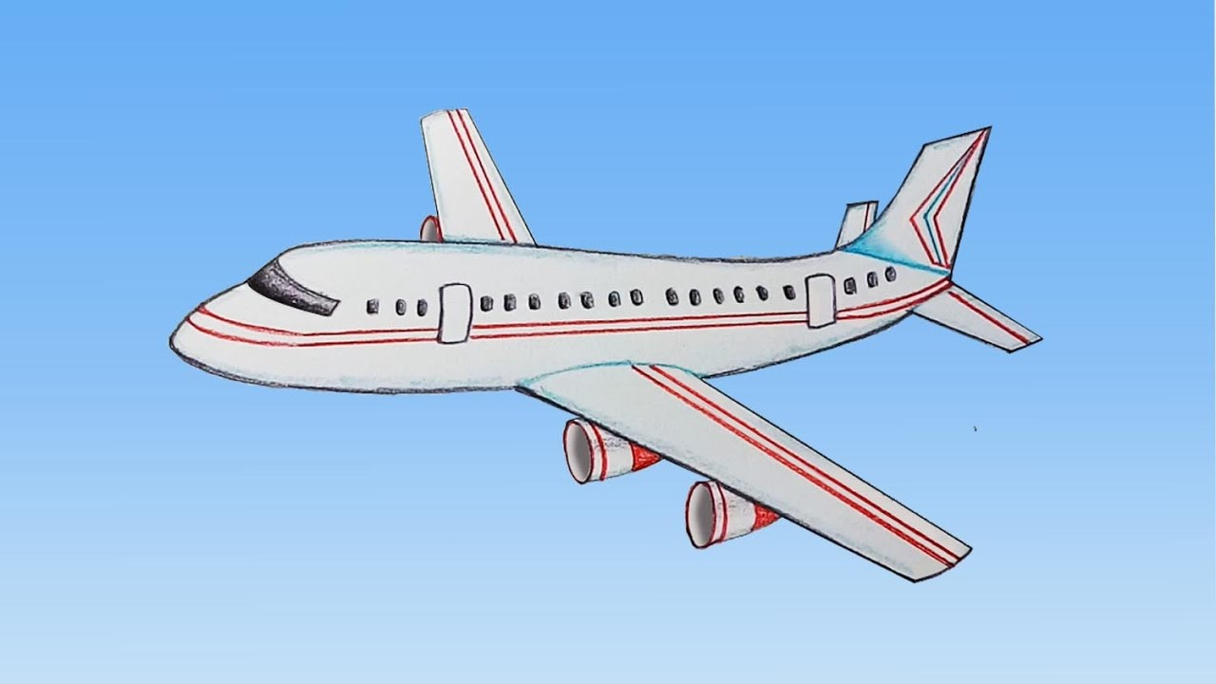

Slide 4
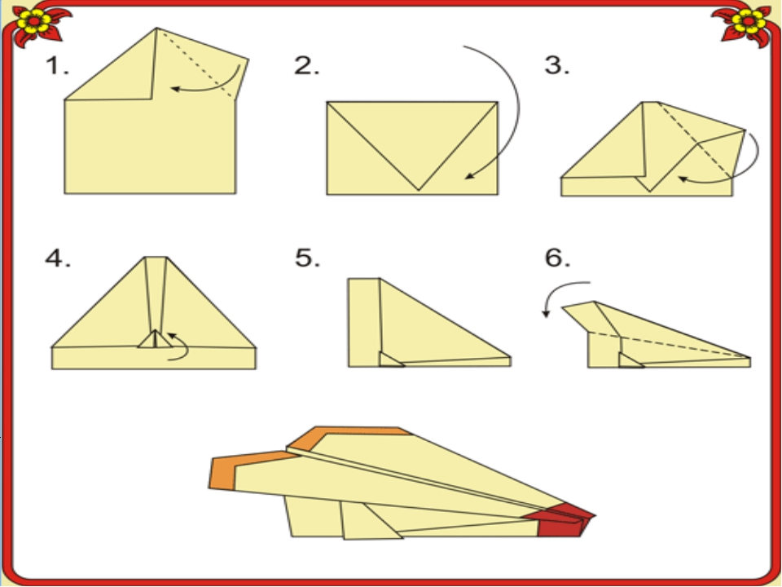

Slide 5
Остановка ЦИФРЫ

Slide 6
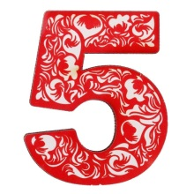
ПОКАЖИ ЦИФРУ:

Slide 7
ПОСТАВЬ ПРАВИЛЬНО ЗНАК

Slide 9
Остановка РАЗНЫЕ ЛИНИИ

Slide 10
Остановка ЗНАЙКИ

Slide 13
ФИЗМИНУТКА

Slide 14
Остановка ФИГУРЫ

Slide 15
Остановка ЗАДАЧА
Маша пошла в лес за грибами, набрала 10штук. По дороге встретила ёжика, угостила, дала 2 гриба.
Сколько грибов Маша принесла домой?

Slide 16
10 – 2 = 8

Slide 17
Минутки для шутки

